Slide 1
明末清初儒学的新发展——早期启蒙思想
课表要求：列举李贽、黄宗羲、顾炎武等思想家，了解明清时期儒学的发展。
目标分解：①李贽的思想主张及影响；②明清之际儒家思想的时代特征及其经济根源；③明末清初启蒙思想家的主张、特点及影响。
一：自主复习:（根据以下提纲，迅速阅读课文）
1：明清思想活跃的时代背景
2：明清思想的实质是什么？
3：明清思想代表人物及其要观点
(1)明朝的李贽：①生平及其著作 ②主要观点 ③如何评价
(2)明末清初三大思想家：
黄宗羲、王夫之、顾炎武： ①生平及其著作 ②主要观点 ③归纳三者异同
4：归纳中国早期启蒙思想的特点及评价
5：明清的批判思想未成为主流，推动社会变革的原因
6：比较中国早期启蒙思想与先秦儒家思想、西方启蒙思想

Slide 2
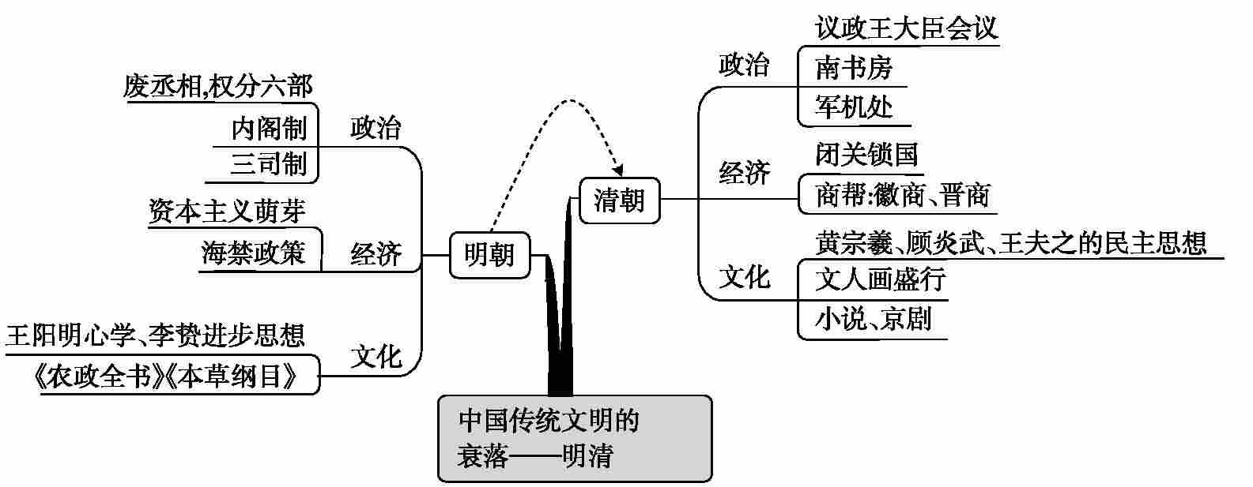
二：串讲演练:

Slide 3
二：串讲演练:
一：明清思想的背景及明朝李贽
14全国12海南11广东
材料一： 李贽还同样以不留情面的态度解剖自己，指责自己缺乏诚信：“志在温饱，而自谓伯夷叔齐；质本齐人，而自谓饱道饶德。”如果李贽在某种程度上表现了言行的一致，那么唯一合理的解释也只是他在追求个性与行动的自由，而不是叛离他衷心皈依的儒家宗旨。 ——黄仁宇《万历十五年》
①据材料和所学，指出李贽所追求和叛离的对象，由此指出明清思想的实质。
②根据材料概括出作者的观点并从政治、经济、思想三方面加以评析。
参考：
观点：追求个性、自由和儒家根本宗旨，反对空洞教条的宋明理学
实质：是对封建儒学的批判和继承(并非资产阶级民主思想)
参考：
观点：李贽矛盾的个性心态是明后期病态社会的反应
评析：政治——不断强化的专制制度压抑个性，八股取士埋没人才；思想——理学束缚个性，经济——商品经济发展和资本主义萌芽冲击儒家伦理道德；这表明封建社会正走向没落。因此李贽既反对理学权威又想维护儒家理想社会。

Slide 4
二：文明的传承与比较
民本思想(理学重社会责任感)
材料一：“故我之出而仕也，为天下，非为君也；为民也，非为一姓也”。“古者以天下为主，君为客”，“为天下之大害者，君而已”，“夫治天下犹曳（拖拉）大木，… …君与臣，共曳木之人也。 臣之与君，名异而实同耶。”
——黄宗羲
材料二 黄氏之说，根本上不脱儒家思想理路，故将儒家政治、社会观推演为一更具民本精神之制度化蓝图„„若以为其所论仍与“现代”不侔（相当）而定其为无新见，则失于以“现代”事物为绝对尺度。 ——赵轶峰著
材料三：绝对的权力将导致绝对的腐败……一切有权力的人都容易滥用权力……要防止滥用权力，就必须以权力制约权力……当立法权和行政权集中在同一个人之手，自由就不复存在。 ——孟德斯鸠
民贵君轻思想
保留君主制
批判君主专制
提出限制君权主张
①据材料一概括黄宗羲的思想中哪些“不脱儒家思想理路”，哪些又体现了“新见”？
②材料二的作者认为应该如何评价黄宗羲？
③据材料一、材料三和所学知识，比较黄宗羲和孟德斯鸠的主张。

Slide 5
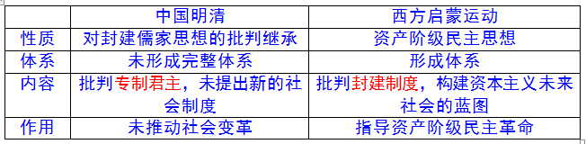
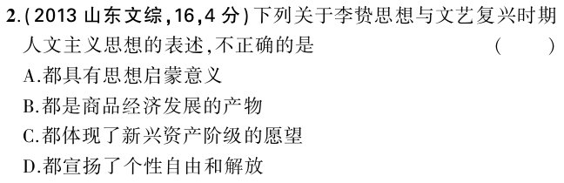
二：文明的传承与比较
中国早期启蒙思想和西方启蒙运动的比较
13山东
同：都是商品经济发展的产物；都批判君主专制，提出限制君权的主张；都推动思想解放和近代化进程

Slide 6
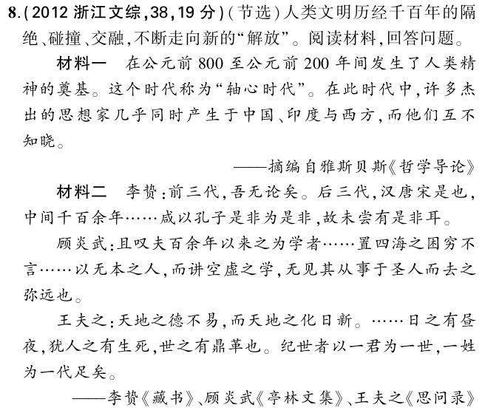
二：文明的传承与比较
明末清初三大思想家之比较：
反对盲从孔子
事物是变化发展的
主张经世致用
提出尊重物质运动规律的自然和社会史观
①根据材料概括三者的观点？

Slide 7
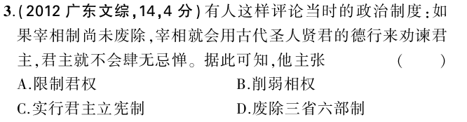
二：文明的传承与比较
明末清初三大思想家之比较：
12广东10海南
（1）相同： ①政治上：反对君主专制独裁，主张限制君权。 ②经济上：重视手工业和商业，倡导“经世致用”。 ③学术思想上：批判地继承传统儒学，主张“经世致用”。
（2）不同： ①黄宗羲：继承先秦民本思想，提出“天下为主，君为客”，猛烈批判封建君主专制。②顾炎武：天下兴亡、匹夫有责；特别倡导经世致用。③王夫之：哲学贡献大，是中国古代唯物主义理论的集大成者。

